Slide 1


AllerGuard

Slide 2


Актуальность проекта
По данным Всемирной организации здравоохранения (ВОЗ), более 40% мирового населения страдает от аллергии в той или иной форме.
Сезонные обострения аллергий, особенно весной и летом, когда активизируются растения и деревья, такие как береза, ольха и тополь, существенно ухудшают качество жизни. В регионах с активным ростом аллергенных растений, в Тульской области, от 20% до 25% (Примерно 80-100 тыс. Чел.) населения сталкиваются с сезонными аллергиями.

Slide 3
ПРОБЛЕМА
С увеличением числа людей, страдающих от аллергии на пыльцу и цветение злаков возникает необходимость в разработке эффективного инструмента для мониторинга и управления симптомами аллергии.
Текущие решения не всегда предоставляют актуальную информацию о концентрации аллергенов в воздухе, а также не учитывают индивидуальные особенности пользователей. Это приводит к недостаточной информированности о рисках, затруднениям в планировании активности на свежем воздухе и ухудшению качества жизни аллергиков.

Slide 4
РЕШЕНИЕ
Мы предлагаем решение данной проблемы в виде мобильного приложения для аллергиков, которое поможет пользователям не только избегать аллергенных зон, но и планировать свою активность в зависимости от сезона и локации. Основные функции приложения:
1. Календарь аллергенов
2. Геолокационные метки аллергенных зон
3. Персонализированные уведомления
4. Связь между пользователями приложения
Цели и задачи:
Снижение заболеваемости и смертности от осложнений, связанных с аллергическими реакциями.
Повышение осведомленности населения о рисках и мерах профилактики аллергий.
Обеспечение высокого уровня клиентского сервиса
Приложение для аллергиков станет важным инструментом для управления состоянием здоровья миллионов людей.

Slide 5
РЫНОК
Рынок потребителей (В2С)
Целевой рынок: Люди страдающие от аллергии, родители детей аллергиков, люди с хроническими заболеваниями.
Целевой рынок для приложения достаточно разнообразен и включает в себя различные группы пользователей с уникальными потребностями.
Конкуренция
Пищевые добавки (YENA Software) приложение разработано для людей с пищевой аллергией - невозможно отследить аллергию на цветение и на холод - отсутствует возможность отслеживания самочувствия и симптомов аллергии пыльца club - отсутствует возможность вносить изменения о своем самочувствии за прошлую неделю, также видны показатели только за текущую неделю - возможно отслеживать очаги аллергии только по Москве и Московской области - представлены неточные данные о местоположении деревьев и их видах - в меню отсутствуют названия растений, представлены только фотографии растений, что вызывает трудность у пользователей при определении растения - отсутствует возможность связи с другими аллергиками, что препятствует взаимопомощи - отсутствует сотрудничество с больницами, которые специализируются на лечении и профилактике аллергии - при замене устройства не сохраняется учётная запись, что делает невозможным отслеживание и сравнение симптомов при смене устройства - отсутствует возможность отслеживания холодовая аллергия Pollen Patrol дневник для аллергиков - черно белый интерфейс - возможно лишь отслеживание симптомов аллергии, другой функционал отсутствует IPIIT приложение разработано для людей с пищевой аллергией - невозможно отследить аллергию на цветение и на холод - отсутствует возможность отслеживания самочувствия и симптомов других аллергий

Slide 6
БИЗНЕС-МОДЕЛЬ
Создание ценности для потребителей: Приложение будет предоставлять пользователям доступ к интерактивной карте аллергенов, включая актуальную информацию о местах с высоким риском обострения аллергии.
Выстраивание отношений с потребителями: Мы планируем создать удобный интерфейс, обеспечивающий постоянный доступ к данным, и предоставлять пользователям персонализированные рекомендации, включая уведомления о сезонных изменениях и прогнозах.
Способы получения дохода: Подписка: Premium-версия приложения с расширенным функционалом. Реклама: Размещение рекламы брендов, связанных со здоровьем, а также партнёрских предложений (медицинские клиники, фармацевтические компании, производители фильтров и увлажнителей воздуха).
Привлечение ресурсов: Для разработки приложения будут использованы грантовые средства, а также возможное привлечение инвесторов, заинтересованных в инновационных медицинских решениях.
Каналы продвижения и сбыта: Размещение в магазинах приложений (App Store и Google Play).
Партнёрство с клиниками, аптеками и магазинами, предлагающими товары для аллергиков.

Slide 7
ТЕКУЩИЕ ПРОБЛЕМЫ
Отсутствие опыта разработки подобных приложений
Маркетинговые сложности
Отсутствие компетенций у участников команды

Slide 8
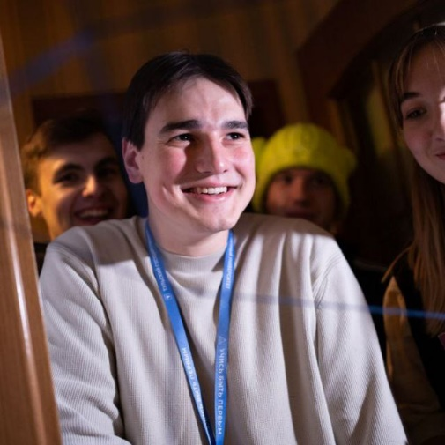
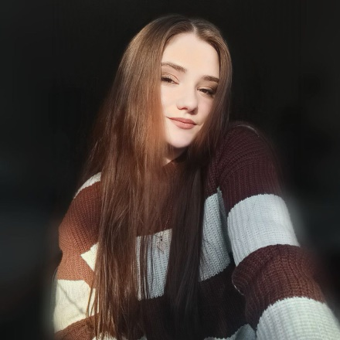


КОМАНДА
Корогодина Екатерина Александровна
Лидер
Канунников Сергей Всеволодович
Дроба Софья Максимовна
Косолапкин Егор Федорович

Slide 9
ПЛАНЫ РАЗВИТИЯ
План дальнейшего развития стартап-проекта 1. Завершение разработки MVP - В течение 2-3 месяцев завершить разработку приложения с базовым функционалом карты очагов раздражителей. - Провести тестирование приложения среди целевой аудитории и собрать обратную связь. 2. Оптимизация алгоритмов анализа - В течение следующих 2-4 месяцев провести работы по улучшению алгоритмов нейросети для более точного анализа данных о кронах деревьев и выделения зон с высокими концентрациями раздражителей. - Провести пилотные тестирования в партнерстве с организациями по охране окружающей среды или местными университетами. 3. Расширение функционала приложения - В течение 4-6 месяцев добавить новые функции (т.к. вряд ли сразу в приложении будут все заявленные функции) 4. Привлечение пользователей - Организация презентаций и участие в выставках здоровья и технологий для большей известности проекта. 5. Поиск инвестиций и партнерств - В течение 6-12 месяцев активно искать источники финансирования, включая венчурный капитал, гранты и государственные программы. - Заключить партнерские соглашения с клиниками и аптечными сетями для интеграции и распространения приложения. 6. Поддержка - Участие в конкурсах стартапов для получения дополнительной поддержки и видимости.

Slide 10
СПАСИБО ЗА ВНИМАНИЕ

